Slide 1
«Времена года»

Slide 2
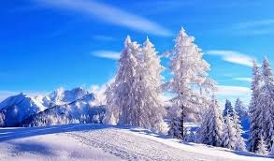
ЗИМА
С песнями весёлыми
В старый тёмный лес
Зимушка приехала
С сундучком чудес.
Сундучок раскрыла,
Всем наряды вынула,
На берёзы, клёны
Кружева накинула.

Slide 3
Лепит с самого утра
Детвора снеговика.
Снежные шары катает
И смеясь, соединяет.
Cнизу самый крупный ком,
Чуть поменьше ком на нём.
Ещё меньше – голова,
Дотянулись мы едва.
Глазки- шишки, нос морковка.
Шапочку надели ловко.
Яркий шарф, в руках метла.
И довольна детвора.

Slide 4
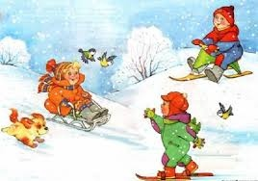
Лыжи, санки в руки взяли,
И кататься побежали.
В зимний день, в мороз, с утра
Ждёт нас снежная гора.

Slide 5
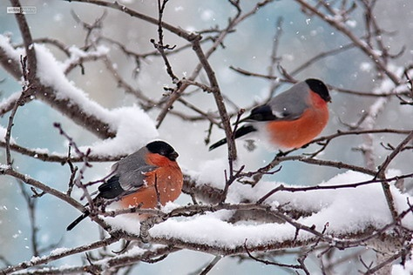
Летом, честно говоря,
Трудно встретить снегиря.
А зимою - благодать!
За версту его видать!

Slide 6
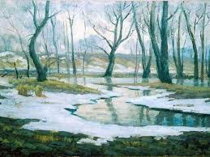
Весна
К нам весна шагает
Быстрыми шагами,
И сугробы тают
Под её ногами.
Чёрные проталины
На полях видны.
Видно очень тёплые
Ноги у весны.

Slide 7
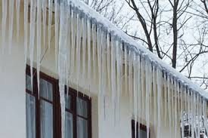
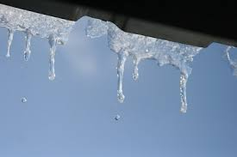
Веселые льдинки
Под самым карнизом,
Над самым оконцем
Забралось в сосульки
Весеннее солнце.
Сверкая, бегут по сосулькам слезинки…
И тают сосульки – веселые льдинки.

Slide 8
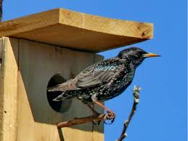
Два скворца
Два скворца летели,
На березку сели,
Сели и запели, -
Как они летели, как они спешили
С берегов заморских
В край родимый, милый
К беленькой березке!

Slide 9
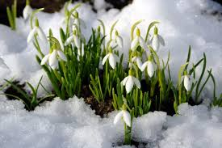
Прорастает сквозь снежок,
К солнечным лучам, цветок,
Маленький и нежный,
Беленький подснежник

Slide 10
Лето
Осторожно, словно кошка,
Лето прыгнуло в окошко,
Принесло тепло на лапках,
Деревцу - по пышной шапке,
Птичкой певчей обернулось
И пропело: - Я вернулось!

Slide 11
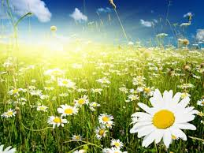
Ярко солнце светит.
В воздухе тепло.
И куда ни взглянешь —
Всё кругом светло!
По лугу пестреют
Яркие цветы.
Золотом облиты
Темные листы.

Slide 12
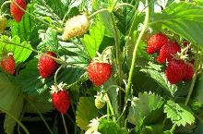
Земляника, земляника,
Что за прятки, выходи-ка!
А она листком шуршит,
Показаться не спешит!

Slide 13
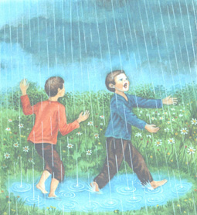
"Золото, золото падает с неба!" -
Дети кричат и бегут за дождем...
- Полно-те, дети, его мы соберем,
Только соберем золотистым зерном
В полных амбарах душистого хлеба!

Slide 14
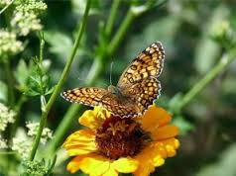
Бабочка мило порхнула,
Села на яркий цветок,
В сладкий нектар окунула
Крохотный свой хоботок.

Slide 15
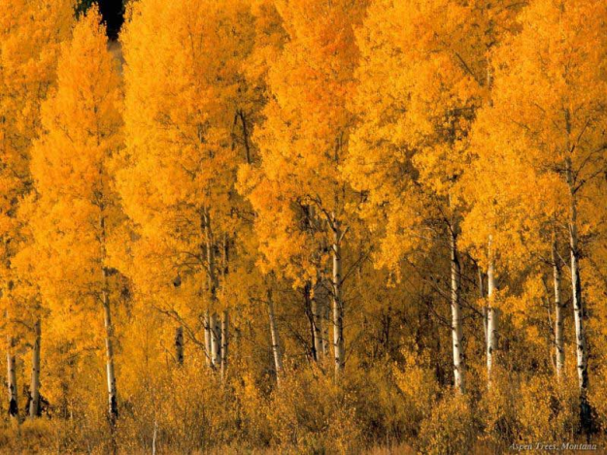
Осень
Дарит осень чудеса,
Да еще какие!
Разнаряжены леса
В шапки золотые.

Slide 16
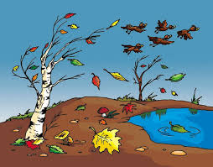
Падают с ветки желтые монетки..
Под ногами целый клад!
Это осень золотая
Дарит листья, не считая.
Золотые дарит листья
Вам, и нам,
И всем подряд.

Slide 17
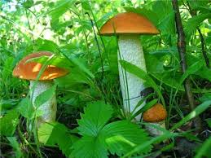
Под осинкой у ворот
Подосиновик растёт.
И горит, горит огнём
Шапка красная на нём!

Slide 18
Ходит осень
В нашем парке,
Дарит осень
Всем подарки:
Бусы красные –
Рябине,
Фартук розовый –
Осине,
Зонтик желтый –
Тополям,
Фрукты осень
Дарит нам.

